Slide 1
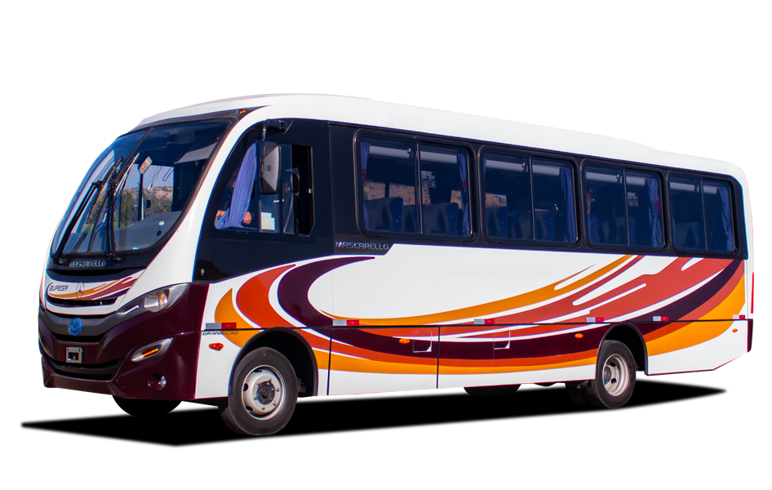
Proyecto:
Mantenimiento al Volante BUPESA
Integrantes: -Gustavo Rojas.
-Miguel Herrera.
CAPSTONE 001D

Slide 2

PRESENTACIÓN DEL CASO
BUPESA es una empresa de buses que se dedica al transporte en los sectores rurales de la Región Metropolitana, Peñaflor. Actualmente todos sus procesos de mantenimiento son manuales y utilizan mayormente planillas para registrar el mantenimiento de sus buses.

Slide 3

OBJETIVO GENERAL
Desarrollo de un sistema web dirigido al personal de mantenimiento de los Buses de la empresa Bupesa, en la cual el personal de mantenimiento podrá visualizar y modificar el estado de los Buses como por ejemplo: ficha técnica de cada Bus, donde se registren mantenimientos del Bus, el Kit, falta de componentes, permiso de circulación, revisión técnica, el seguro etc.

Slide 4

OBJETIVOS ESPECÍFICOS
-Diseño del Sistema Web.
-Desarrollo del Sistema Web.
-Creación de la Base de datos.
-Integrar la base de datos.
-Aplicar diseño del sistema web.
-Implementación del sistema.

Slide 5
RELACIÓN DEL PROYECTO CON LAS COMPETENCIAS DEL PERFIL DE EGRESO
- Administración de configuraciones de sistemas para asegurar operatividad y continuidad.
- Propuesta de soluciones informáticas según los requerimientos organizacionales.
- Desarrollo y mantenimiento de software alineado con objetivos.
- Creación de modelos de datos basados en diseños definidos.
- Programación de bases de datos según requerimientos.
- Diseño de arquitecturas sistémicas para soportar procesos de negocio.
- Implementación de soluciones para automatizar y optimizar procesos.
- Gestión de proyectos informáticos para facilitar la toma de decisiones.

Slide 6

RELACIÓN DEL PROYECTO APT CON INTERESES PROFESIONALES
Se relaciona en el desarrollo de un sistema web, su arquitectura, toma de requisitos, la creación de una base de datos y por último en la gestión de los proyectos informáticos.

Slide 7

ÁREAS DE DESEMPEÑO
Análisis de requerimientos.
Diseño de la arquitectura.
Desarrollo de sistema web.
Creación de base de datos.
Gestión de proyectos informáticos.

Slide 8
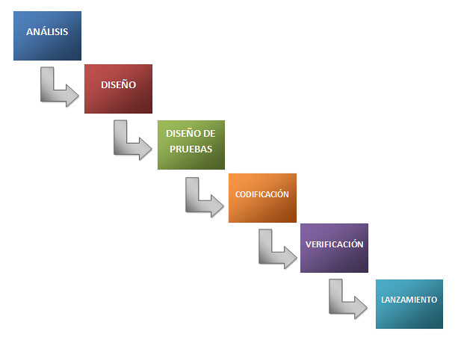
METODOLOGÍA A UTILIZAR
Elegimos la metodología tradicional porque tenemos la experiencia realizada en otros proyectos en el ramo de gestión de proyectos informáticos y creemos que este proyecto se adapta bien a este tipo de metodología.

Slide 9
PLAN DE TRABAJO
Nombre de la actividad | Recursos | Duración de la Actividad
Planificación Inicial. | PC , Word, Excel, Red Wifi. | 3 Semanas.
Análisis y Diseño. | PC, Bizagi, MYSQL, DataModeler, Red Wifi. | 3 Semanas.
Construcción | PC, Visual Studio Code, Red Wifi. | 1 Mes.
Implementación y Cierre. | PC, Word, Excel, Red Wifi. | 2 Semanas

Slide 10
EVIDENCIAS
Tipo de evidencia | Nombre de la evidencia | Justificación
Avance | Planificación Inicial: -EDT. -Acta de constitución. -Matriz de Riesgos. -Carta Gantt. | La planificación inicial de un proyecto informático es esencial, ya que define objetivos, beneficios y riesgos, optimiza recursos, reduce costos y previene problemas futuros, asegurando una ejecución más eficiente.
Avance | Análisis y Diseño: -Mockups. -Casos de usos. -Diagrama de clases. | La fase de análisis y diseño en un proyecto informático es esencial para garantizar que el sistema cumpla con los requisitos y expectativas de los usuarios.
Avance | Construcción: -Desarrollo de la base de datos. -Desarrollo del sistema web. -Integración de la base de datos. -Desarrollo del Diseño. -Integración del Diseño. | Esta fase es crucial para asegurar que el sistema desarrollado sea funcional, eficiente y cumpla con los requisitos establecidos.
Final | Implementación y Cierre: -Plan de pruebas final. -Plan de implantación. -Plan de Soporte y Mantención. -Plan de Capacitación. -Manuales de Usuarios y Administrador. | Esta fase garantiza una implementación correcta del sistema, un cierre ordenado del proyecto y una transición suave, capturando lecciones aprendidas.
Notes:
modificar

Slide 11
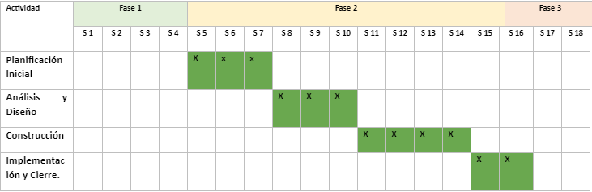
CARTA GANTT

Slide 12

¿ES FACTIBLE ESTE PROYECTO?
Este proyecto es viable por estas razones:
-El margen de error es casi nulo y si llegase haber algún tipo de error tenemos la experiencia para poder mitigar dicho error/problema.
-El tiempo para desarrollar este proyecto no será mayor al estimado.
-Los costos para este proyectos son bajos (mínimos).
Notes:
modificar

